Slide 1
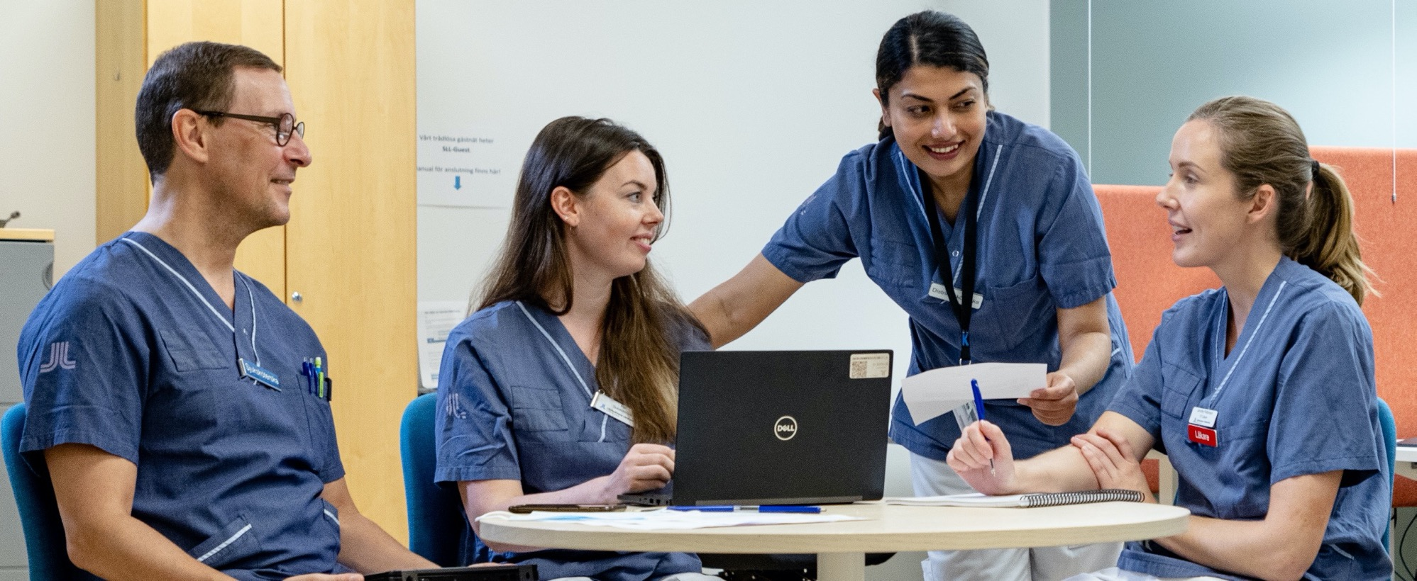
Senast uppdaterad 2023-06-19
STEP-UP
– ett stöd i det teambaserade arbetet med psykisk ohälsa

Slide 2
Verksamhetsmaterial för presentation av FFU gällande psykisk ohälsa och STEP-UP material.
Detta material vänder sig till verksamhetschefer på husläkarmottagningar som vill informera och skapa dialog om hur verksamheten ska anpassas till de utökade kraven för arbetet med psykisk ohälsa. Du kan använda materialet som det är eller plocka fritt från bilderna och skapa ditt eget presentationsmaterial.
På anteckningssidorna finns kompletterande information till bilderna samt även förslag på reflektionsfrågor.
Materialet är framtaget av STEP-UP för Region Stockholm, med uppdrag att skapa stöd för arbetet i den kliniska vården i form av utbildningar, kunskapsutbyte och material.

Slide 3
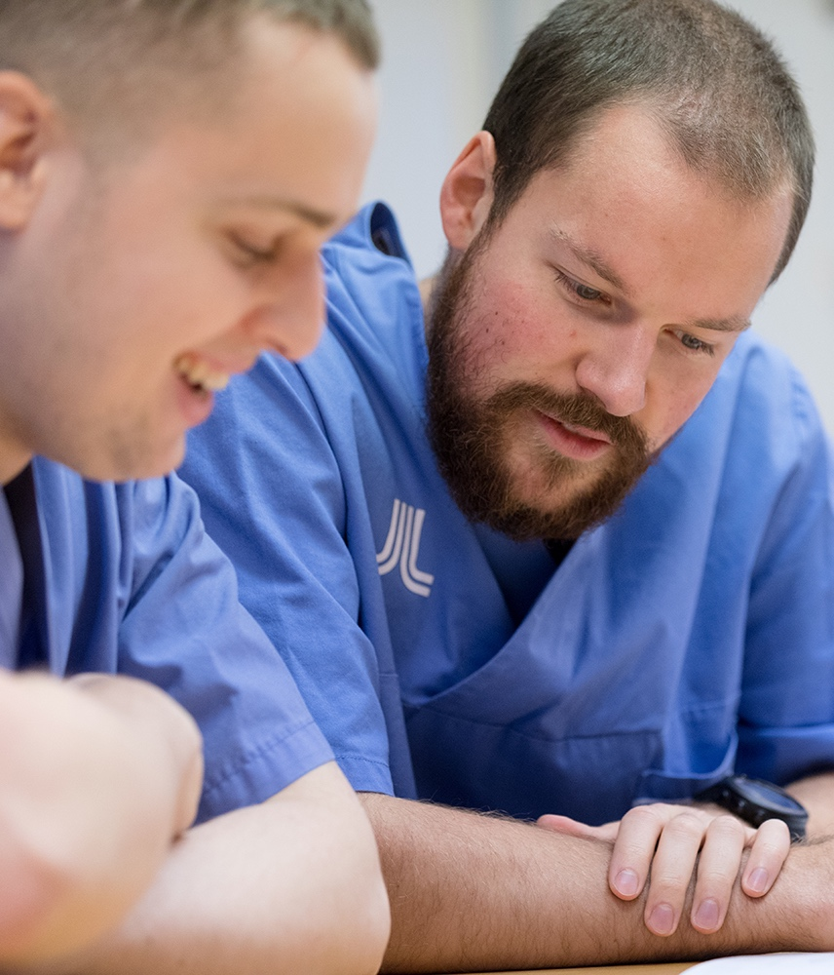
Hur ska primärvården ta hand om mild till måttlig psykisk ohälsa?

Slide 4
Nya avtalskrav för husläkarmottagningar från 2021
Krav på insatser vid mild till måttlig psykisk ohälsa för patienter i alla åldrar.
Inkluderar även utökade insatser för barn och unga.

Slide 5
Vårdkvaliteten ska ökas genom
Hög tillgänglighet
Tidig upptäckt av psykisk ohälsa, skadligt bruk och beroende.
Bedömning, behandling och uppföljning
Stöd till egenvårdsråd

Slide 6
Psykisk ohälsa i primärvården
Notes:
Psykisk ohälsa i primärvården handlar oftast om milda tillstånd. En stor patientgrupp på husläkarmottagningen söker inte för ångest och depression, utan för lättare stress- och krisreaktioner. För den gruppen introducerar vi en ny kompetens som vi kallat sjuksköterska psykisk hälsa och ett tydligare teamarbete kring psykisk hälsa. Syftet är att förbättra tillgängligheten och skapa ett effektivare omhändertagande av patienten.

Slide 7
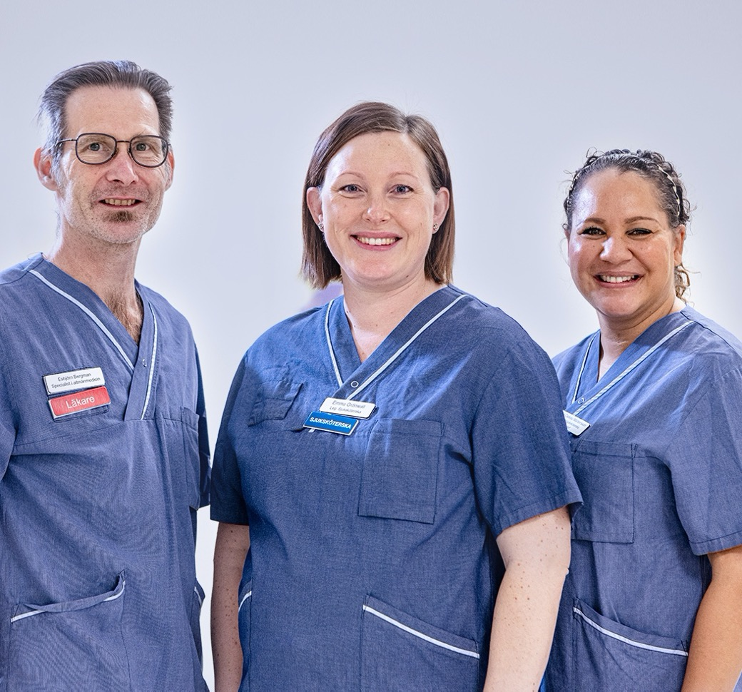
Teamet psykisk hälsa - alla åldrar
Sjuksköterska och läkare tillsammans med samtalsbehandlare samarbetar med och hjälper varandra.
Alla i teamet ska kunna ta ett första samtal med personer i alla åldrar, även med föräldrar som är oroliga för sina barn.
Notes:
Genom ett teambaserat omhändertagande, där olika yrkeskategorier tvärprofessionellt samarbetar i team, ska hög tillgänglighet, tidig upptäckt av psykisk ohälsa, stöd till egenvårdsråd, bedömning, behandling och uppföljning öka vårdkvaliteten/kontinuiteten för patienten.
Ett team för psykisk ohälsa ska finnas på alla husläkarmottagningar.
Sjuksköterska och läkare tillsammans med samtalsbehandlare samarbetar och hjälper varandra.
Psykolog ska även ingå men kan finnas på distans.
Alla i teamet ska kunna ta ett första samtal med personer i alla åldrar, även med föräldrar som är oroliga för sina barn.

Slide 8
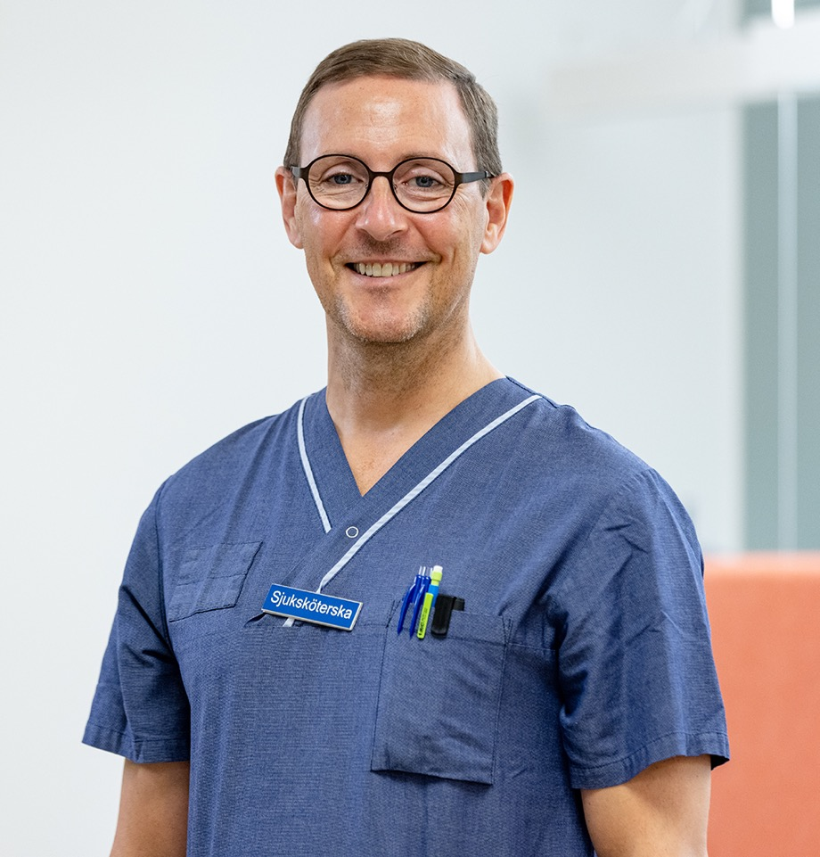
Sjuksköterska psykisk hälsa – en ny roll
Sjuksköterska psykisk hälsa har som uppgift att bedöma och behandla patienter med mild psykisk ohälsa, samt att identifiera skadliga livsstilsfaktorer samt vägleda patienten till livsstilsförändring.
Notes:
Lika naturligt som det är att ha en diabetessjuksköterska, astma/KOL-sjuksköterska, hjärt- och kärlsjuksköterska bör man enligt FFU ha kompetensen sjuksköterska psykisk hälsa på husläkarmottagningen.

Slide 9
Insatserna riktar sig till patienter med:
mild till måttlig psykisk ohälsa eller beroende som inte kräver specialistpsykiatrins kompetens.
psykisk ohälsa såsom ångest, depression, stress, beroende eller kris.
Åtagandet gäller patienter i alla åldrar med eller utan fysisk, kognitiv eller neuropsykiatrisk funktionsnedsättning.

Slide 10
Grundläggande insatser för barn och unga
Husläkarmottagningarnas åtagande för barn och unga vid mild till måttlig psykisk ohälsa samt mild till måttlig beroendeproblematik:
Utökade insatser för barn och unga 6 – 17 år
Grundläggande insatser för barn och unga inkluderar initial kartläggning av psykiatriska symtom samt råd- och stödinsatser vid kriser eller enklare problematik.
Ska utföras av samtliga husläkarmottagningar.
Samtliga husläkarmottagningar ska tillhandahålla utökade insatser för barn och unga (6–17 år).
Insatserna ska utföras av personal med särskild kompetens kring barns och ungas psykiska hälsa.
Om husläkarmottagningen inte har ett eget team för utökade insatser ska mottagningen samarbeta med mottagning som utför utökade insatser för barn och unga 6–17 år.
Notes:
Initial kartläggning av psykiatriska symtom hos patienter i alla åldrar vid behov
Stödsamtal, krisstöd och psykopedagogiskt stöd för patienter i alla åldrar inklusive stöd till närstående
Utökade insatser för barn och unga 6—17 år
Eftersom det är svårt att samla ett team med en sådan kompetens på varje enskild husläkarmottagning finns det möjlighet för geografiskt närbelägna verksamheter att samarbeta för att kunna erbjuda dessa insatser till sina listade patienter.

Slide 11
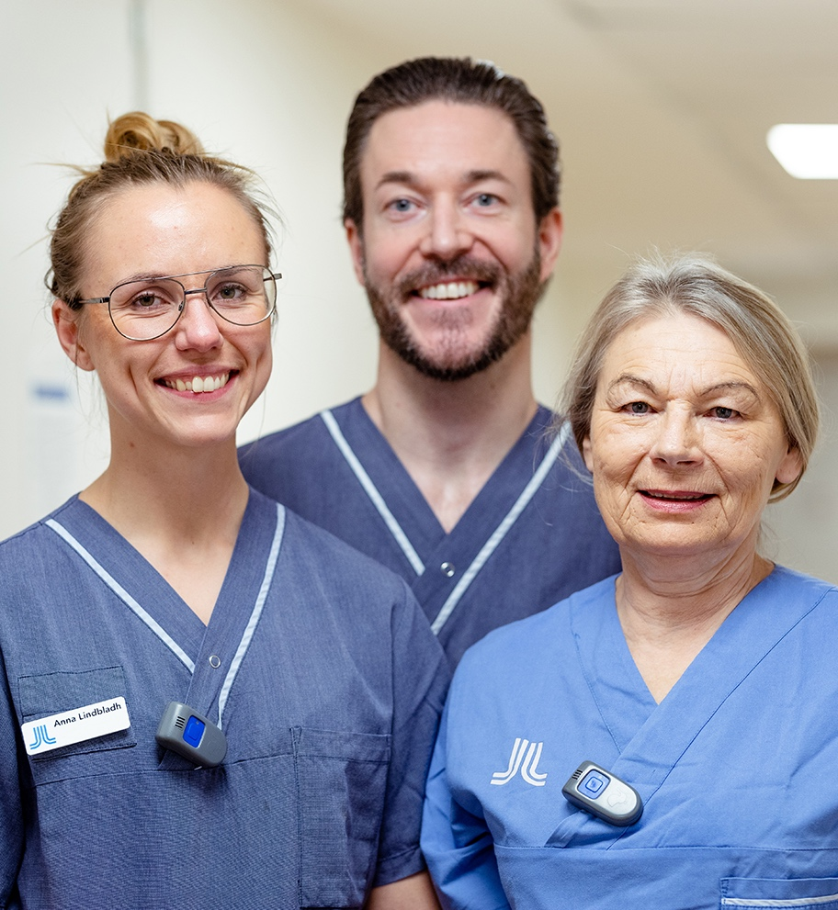
Teambaserat arbete med psykisk ohälsa – vad innebär det?

Slide 12
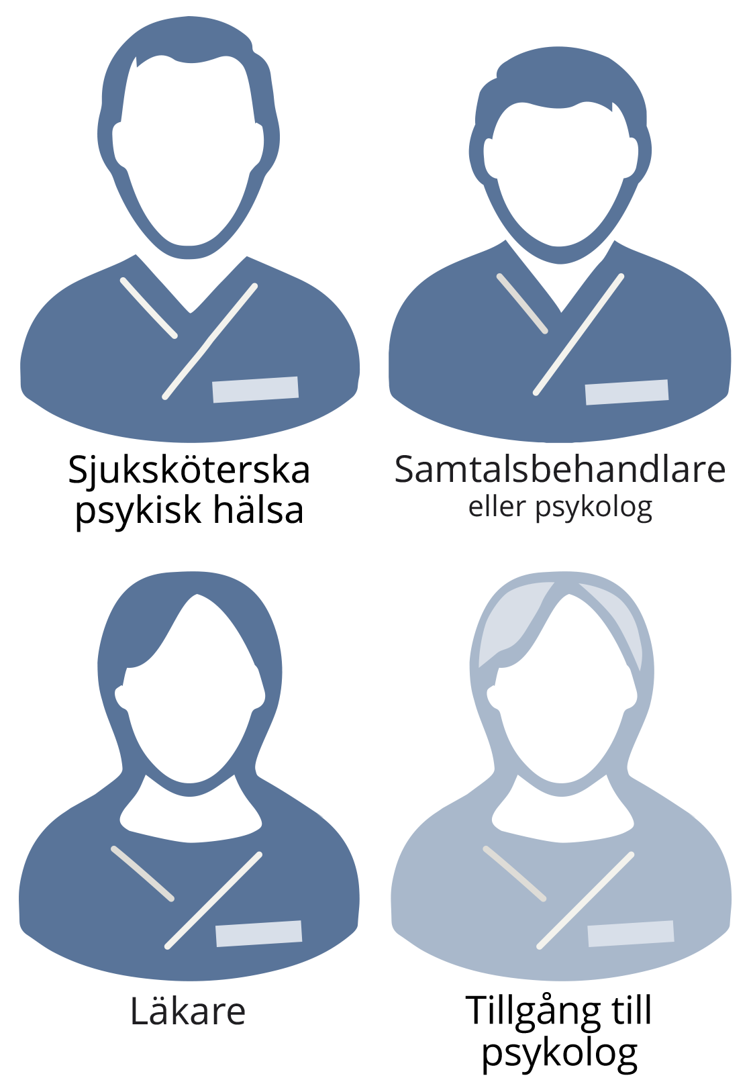
Team för psykisk hälsa alla åldrar
Varje husläkarmottagning ska ha ett team för psykisk ohälsa som består av minst:
1 läkare, kompetens i bedömning och behandling av psykisk ohälsa.
1 sjuksköterska psykisk hälsa
1 samtalsbehandlare* eller psykolog
Om teamets samtalsbehandlare inte är psykolog så ska det finnas tillgång till legitimerad psykolog.
*Med samtalsbehandlare menas leg. psykolog, leg. psykoterapeut eller leg. hälso- och sjukvårdpersonal/socionom med lägst basutbildning i psykoterapi under adekvat handledning.
Notes:
Varje husläkarmottagning ska ha ett team för psykisk ohälsa som består av minst:
1 läkare med kompetens i bedömning och behandling av psykisk ohälsa
1 sjuksköterska med kompetens i triagering och stödjande kontakter vid mild psykisk ohälsa
1 samtalsbehandlare (leg. psykolog, leg. psykoterapeut eller leg. hälso- och sjukvårdpersonal/socionom med lägst basutbildning i psykoterapi under adekvat handledning)
Om teamets samtalsbehandlare inte är psykolog så ska vårdgivaren säkerställa en kontinuerlig och nära tillgång till legitimerad psykolog som vid behov ska kunna utföra insatser på mottagningen.
Teamet behöver inte vara på plats veckans alla dagar. I de fall teamet inte alltid har en psykolog på mottagningen så ska teamet ha en kontinuerlig och nära tillgång till legitimerad psykolog som vid behov ska kunna utföra insatser på mottagningen.

Slide 13
Insatser vid mild till måttlig psykisk ohälsa för patienter i alla åldrar på husläkarmottagningen
Fördjupad kartläggning och diagnostisk bedömning av vuxna med psykisk ohälsa inklusive bedömning av beroendeproblematik och suicidrisk.
Psykologisk respektive farmakologisk behandling till vuxna med mild till måttlig psykisk ohälsa samt mild till måttlig beroendeproblematik.
Initial kartläggning av barn och unga och första bedömning.
Råd- och stödinsatser för barn och unga vid kriser eller enklare problematik.

Slide 14
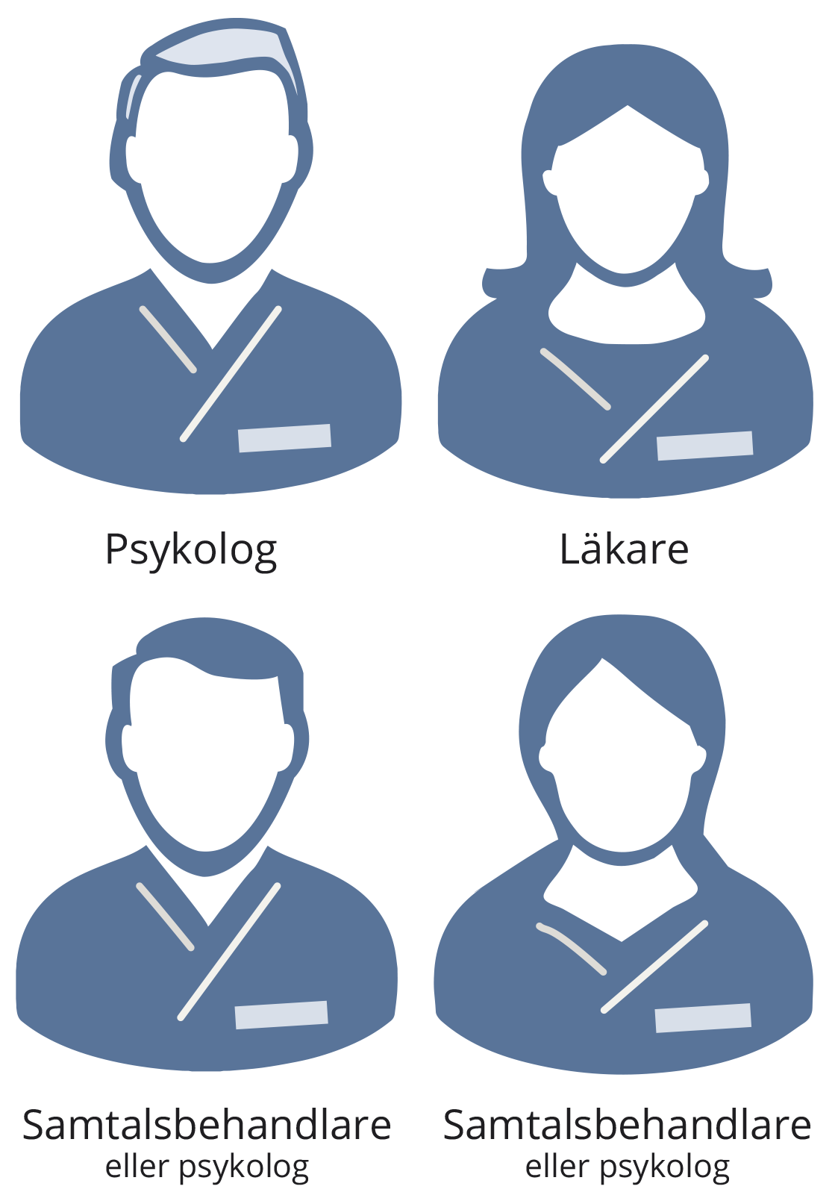
Team för utökade insatser för barn och unga, 6–17 år
För utökade insatser för psykisk hälsa barn och unga bildas ett team som består av minst:
1 legitimerad psykolog
1 läkare, (specialist i allmänmedicin/barn- och ungdomsmedicin eller ST-läkare i allmänmedicin/barn- och ungdomsmedicin) med kompetens i bedömning och behandling av psykisk ohälsa hos barn och unga
2 samtalsbehandlare eller psykolog
*Med samtalsbehandlare menas leg. psykolog, leg. psykoterapeut eller leg. hälso- och sjukvårdpersonal/socionom med lägst basutbildning i psykoterapi under adekvat handledning.
Notes:
För utökade insatser för psykisk hälsa barn och unga bildas ett team som består av minst:
1 legitimerad psykolog med kompetens i psykiatrisk bedömning och bedömning av utvecklingsrelaterade tillstånd hos barn och unga.
2 samtalsbehandlare (leg. psykolog, leg. psykoterapeut eller leg. hälso- och sjukvårdpersonal/socionom med lägst basutbildning i psykoterapi under adekvat handledning)
1 läkare (specialist i allmänmedicin/barn- och ungdomsmedicin alternativt ST-läkare i allmänmedicin/barn- och ungdomsmedicin) med kompetens i bedömning och behandling av psykisk ohälsa hos barn och unga
Någon av teamets samtalsbehandlare ska ha minst ett års dokumenterad erfarenhet av praktiskt behandlingsarbete med barn och ungdomar.

Slide 15
Utökade insatser för psykisk ohälsa för barn och unga 6–17 år
Psykiatrisk bedömning av barn och unga med psykisk ohälsa inklusive bedömning av beroendeproblematik och suicidrisk
Somatisk bedömning av de kroppsliga symptom som barn och unga presenterar då de söker för psykiska besvär
Psykopedagogisk behandling av barn och unga med mild till måttlig psykisk ohälsa
Psykologisk behandling av barn och unga med mild till måttlig psykisk ohälsa inklusive interventioner för trotssyndrom och annan utagerande problematik
Stödsamtal och krisstöd för barn och unga inklusive fördjupat stöd till närstående såsom riktade stödinsatser och föräldrautbildning.

Slide 16
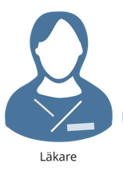
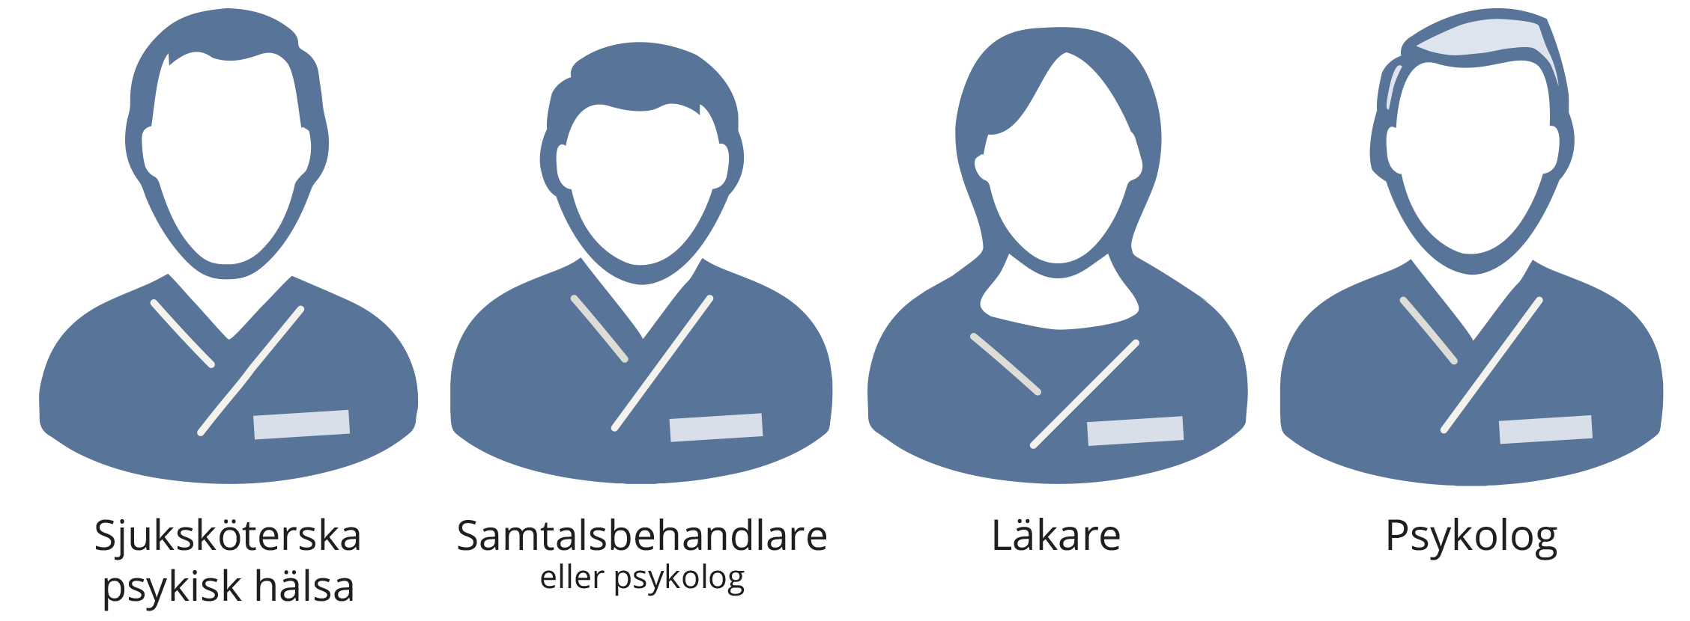
Vad är skillnaden i tankesätt?
Traditionellt tankesätt
Läkaren gör en första bedömning av samtliga patienter oavsett sökorsak.
Teambaserat tankesätt
Vid mild och måttlig psykisk ohälsa gör den mest lämpade professionen en första bedömning.

Slide 17
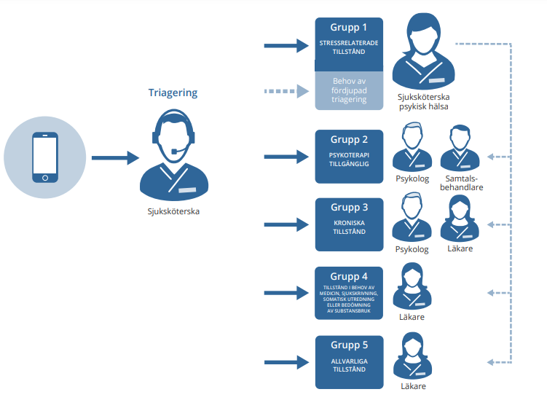
Rätt triagering skapar bättre tillgänglighet
När telefontriageringen till teamets olika kompetenser blir rätt från början ökar förutsättningarna för bättre tillgänglighet.
Ibland räcker inte triagering per telefon. Då kan patienten hänvisas till sjuksköterska psykisk hälsa för fördjupad triagering som därefter för över patienten till mest lämpad profession.
Notes:
Att låta sjuksköterskan arbeta med fördjupad triage ger en bättre spridning av patientgruppen inom HLM.
Att sjuksköterska tar hand om egna patienter i grupp 1 ger alla i teamet fler rätt patienter till rätt profession, enligt LEON.
Samtidigt påverkas tillgängligheten till det bättre gällande psykisk ohälsa.
Patientnöjdheten bör påverkas till det bättre av högre tillgänglighet och stöd.

Slide 18
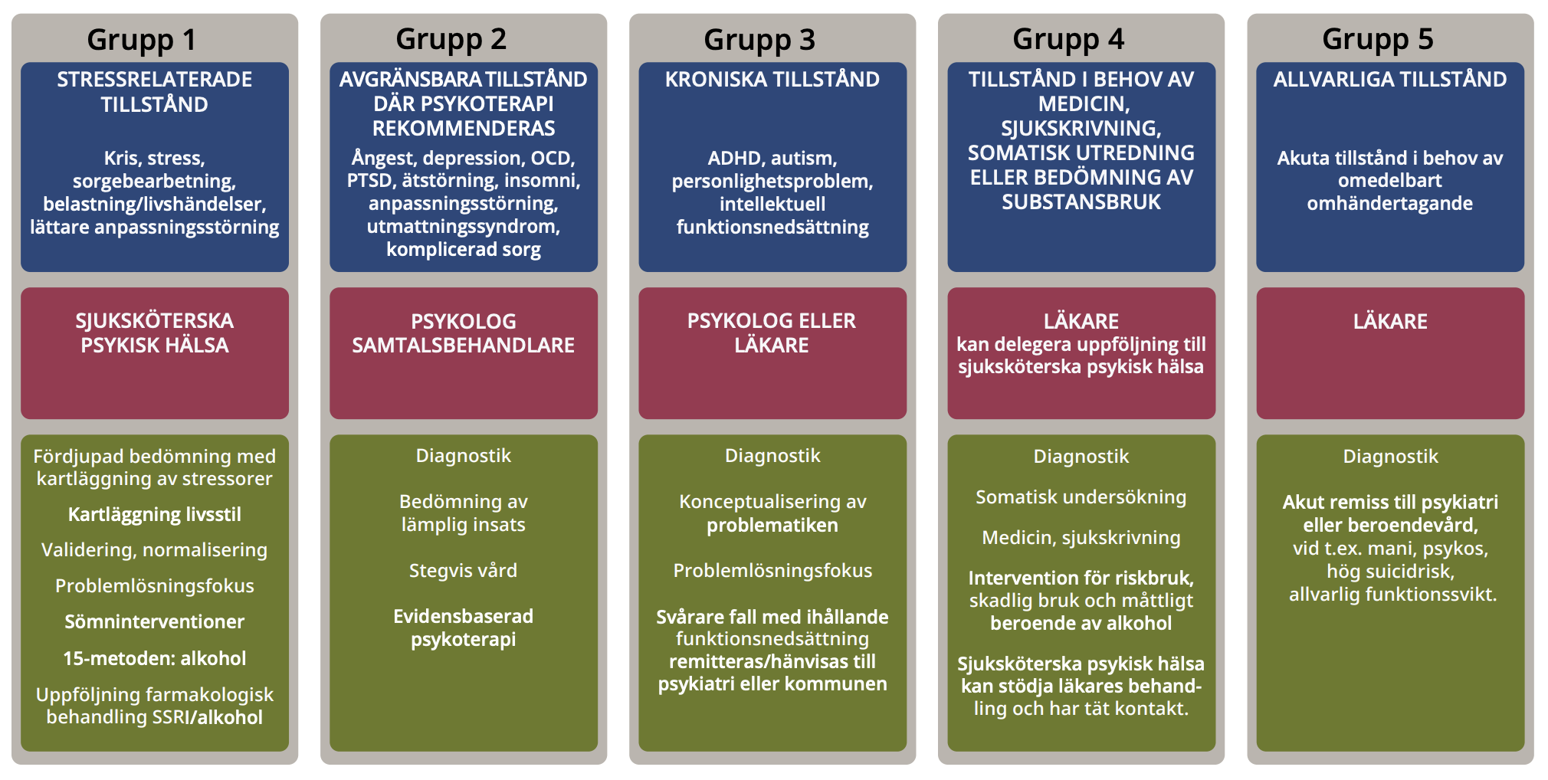
Att triagera till olika kompetenser i teamet
Notes:
Att sortera och hänvisa patienter med psykisk ohälsa kan vara svårt, därför presenterar STEP-UP en modell som ger er vägledning i hur ni kan tänka och agera. Vi behöver ta hänsyn till hela teamets resurser och möjliggöra en mer nyanserad triagering in till husläkarmottagningen. Det leder till en högre tillgänglighet för patienter med mild till måttlig psykisk ohälsa.
Lär er mer om triagering i STEP-UP-kurserna Psykiatrisk diagnostik – grundkurs, Sjuksköterska psykisk hälsa och Triagering inom psykisk hälsa. Se STEP-UPs hemsida.

Slide 19
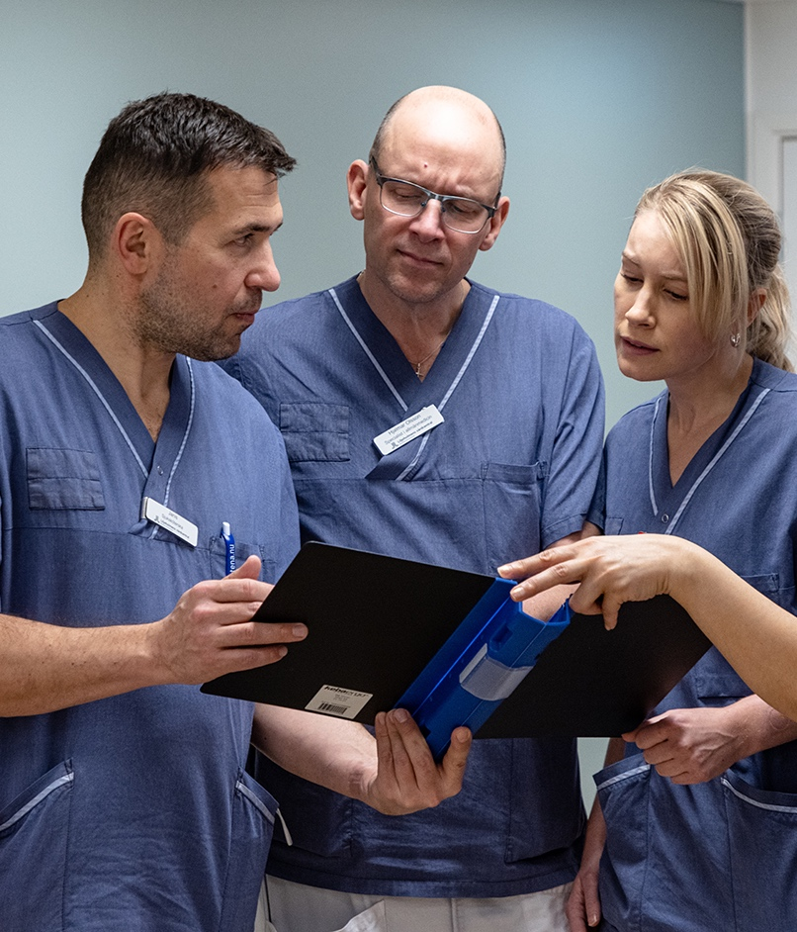
Hur ska husläkar-mottagningarna
säkerställa kompetens och fortbildning?

Slide 20
Ur förfrågningsunderlaget:
”Vårdgivaren ska tillse att personalen har för uppdraget adekvat utbildning och kompetens och får den kompetensutveckling och handledning som erfordras.
Vårdgivaren ska tillse att all personal som utför insatser för psykisk hälsa deltar i regionens fortbildning inom området.”

Slide 21
STEP UP – för att stödja omställningen
STEP-UP är ett stödsystem för ert arbete och består av utbildning och stödmaterial för fördjupad och breddad kunskap om evidensbaserad handläggning av psykisk ohälsa inom primärvården.
Digitala kurser
Webbinarier
Stödmaterial
Journalmallar

Slide 22
Bakgrund till STEP-UP
Betänkande ”God och nära vård”
Primärvårdsstrategi Region Stockholm
Förfrågningsunderlag HLM 2021
STEP-UP – stödsystem för förändringsarbete
Digitala kurser
Webbinarier
Stödmaterial
Journalmallar
Notes:
Betänkande till regeringen (jan 2021) God, nära och jämlik vård – Rätt till psykisk hälsa. Ingår i primärvårdsreformen.
Primärvårdsstrategi Region Stockholm – En del av omställning till nära vård.
FFU 2021 – med utökade insatser för psykisk hälsa.
STEP-UP: Regionsövergripande projekt som stödjer FFU genomförande.
Stödsystem för arbetet med psykisk ohälsa inom primärvården – ett utbildning och samverkansprojekt.(STEP-UP)

Slide 23
Om uppdraget psykisk ohälsa i primärvården
Lisabet Kollin introducerar STEP-UP och Anna Nergårdh, regeringens utredare bakom utredningen God och nära vård, sätter ett perspektiv till varför denna förändring gjorts.
Klicka här för att se filmen
Notes:
Knappen till filmen fungerar bara i visningsläge.
https://dreambroker.com/channel/kzma13db/u3qkt9ih

Slide 24
Digitala kurser
Kurserna är digitala och kostnadsfria
Innehåller fortbildning som ger stöd för att utföra uppdraget
Överbryggar förståelsen från FFU till praktisk verklighet
En del kurser är gemensamma för alla – andra är riktade till olika professioner
Titta igenom hela utbudet på STEP-UPs hemsida. www.STEP-UP.regionstockholm.se
Gå kurser gemensamt i teamet, diskutera tillsammans.
Notes:
STEP-UP ger digitala kurser för alla professioner som arbetar på husläkarmottagningen med psykisk ohälsa samt mild till måttlig beroendeproblematik. En del kurser är gemensamma, andra kurser är riktade till en viss profession eller till de som arbetar med de utökade insatserna för barn och unga. Det är bra om du som verksamhetschef läser om innehållet i de olika kurserna som finns på hemsidan. Då får du en ökad kunskap om vad som förväntas av teamet och kan följa upp arbetet på ett bra sätt.
Alla kurser presenteras på STEP-UPs hemsida.

Slide 25
Stödmaterial
Omfattar både stödmaterial för vårdpersonal som informationsmaterial och arbetsblad till patienter.
Psykopedagogiskt material som förmedlas via plattformen SOB (1177 Stöd och Behandling).
Inkluderar även hänvisning till manualer och bedömnings-instrument som kan användas för att utföra uppdraget.
Exempel på stödmaterial är den triagemodell som syftar till att förenkla sortering av patienter med psykisk ohälsa.
Notes:
Stödmaterial:
Triagemodell för att förenkla sortering av patienter med psykisk ohälsa inom HLM
Arbetsmodeller – teampresentation
Kringmaterial (behandlingsmaterial) på hemsidan
Journalmallar justeras för alla Regionen Stockholms TakeCare användare.
Förenklar uppstart av digitala verktyg (SOB)

Slide 26
Journalmallar
Journalmallar justeras enligt arbetet med psykisk ohälsa för alla Region Stockholms TakeCare-användare.
Adekvata mallar är en förutsättning för att kunna göra uppföljning av primärvårdens arbete med psykisk ohälsa.

Slide 27
Webbinarier
I anslutning till olika ämnen som berörs i kurserna bjuder STEP-UP också in till webbinarier.
Ämnesansvariga inom respektive område leder webbinarierna och svarar på frågor från deltagare från primärvården.
Se aktuella webbinarier på STEP-UPs hemsida.

Slide 28
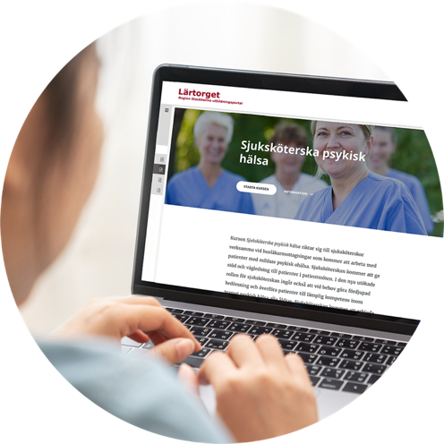
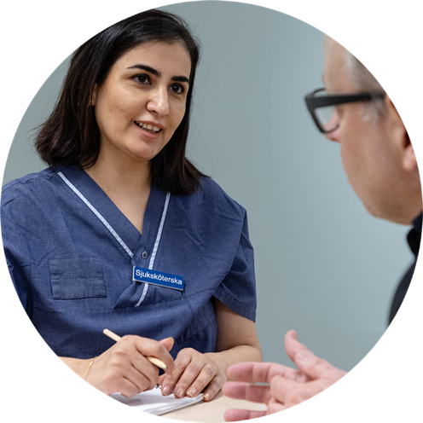
Exempel: Sjuksköterskan i teamet för alla åldrar
Kan efter kursen:
Göra en fördjupad triagering för att se vilken profession patienten ska hänvisas till.
Ge samtalsstöd baserat på bland annat MI och problemlösning.
Identifiera psykiatriska symtom inklusive suicidrisk och beroende.
Går den digitala kursen:
”Sjuksköterska psykisk hälsa” Tar cirka 4 timmar.
Kursen ger färdigheter att arbeta i teamet som sjuksköterska psykisk hälsa
Notes:
Observera att deltagare i Sjuksköterska psykisk hälsa behöver ha gått följande STEP-UP-kurser innan de går "Sjuksköterska psykisk hälsa", se bild 28.
– Introduktion STEP-UP, 30 min
– Psykiatrisk diagnostik – grundkurs, 4 tim
– Psykisk ohälsa hos barn och unga, 2 tim
– Suicidriskbedömning – Alkohol och hälsa enligt 15-metoden: Uppmärksamma och rådgivning (45 min)

Slide 29
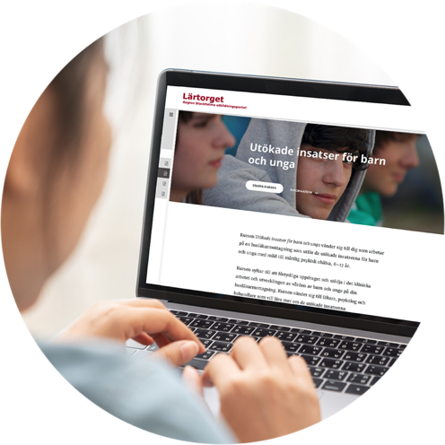
Exempel: Teamet för utökade insatser för barn och unga
Kan efter kursen:
Genomföra en första bedömning av barn och unga på primärvårdsnivå
Resonera om lämplig vårdnivå.
Redogöra för rekommenderade psykologiska behandlingsmetoder i primärvården.
Behöver gå digitala kursen:
”Utökade insatser för
barn och unga” Tar cirka 2 timmar.
Kursen ger kunskap om hur arbetet med utökade insatser med barn och unga ska utföras.
Notes:
Observera att Teamet för utökade insatser behöver ha gått följande STEP-UP-kurser innan "Utökade insatser för barn och unga" i, se bild 28.
– Introduktion STEP-UP, 30 min
– Psykisk ohälsa hos barn och unga, 2 tim
– Utökade insatser för barn och unga , 2 tim
– Suicidriskbedömning – barn och unga
– Läkarens roll i teamet – utökade insatser för barn och unga
Fler kurser riktade till teamet för utökade insatser kommer lanseras, se STEP-UPs hemsida för löpande uppdatering.

Slide 30
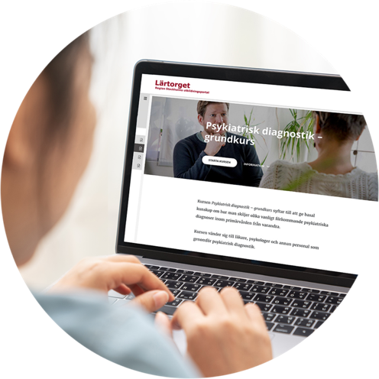
Exempel: Teamet för psykiska hälsa, alla åldrar
Kan efter kursen:
Kunskap om diagnostiska krav för diagnoser som är vanliga i primärvården, 18 år och uppåt.
Kunskap och färdigheter i hur psykiatrisk diagnostisering genomförs.
Känna till att intervjustöd kan användas för en inledande psykiatrisk bedömning
Gå den digitala kursen:
”Psykiatrisk diagnostik – grundkurs” Tar cirka 4 timmar.
Ger grunderna i psykiatrisk diagnostik samt kunskap om de vanligaste psykiatriska problemområdena.
Notes:
Kursen är riktad till alla som arbetar med patienter över 18 år inom området psykisk ohälsa, och är grunden för flera andra kurser i STEP-UP.

Slide 31
Exempel: Husläkarmottagningens verksamhetschef
Kan efter kursen:
Förstå vilken kompetens och i vilken tjänstgöringsgrad som kan vara rimlig för er.
Anpassa team och arbetssätt inklusive rollfördelning, flöden och lokalt samarbete på egen husläkarmottagning.
Vilken ersättning olika roller och insatser ger samt vilken uppföljning som krävs.
Behöver gå digitala kursen:
”Att leda husläkarmottagningen i arbetet med psykisk ohälsa” Tar cirka 2 timmar.
Kursen ger kunskap om hur omställningen ska ledas i att arbeta med psykisk ohälsa.
Notes:
Observera att verksamhetschefen kan behöva gå andra kurser innan "Att leda husläkarmottagningen i arbetet med psykisk ohälsa" i STEP-UP, se bild 28.
Exempel
– Introduktion STEP-UP, 30 min
Gå igenom övrigt utbud i STEP-UP och bedöm vad du som verksamhetschef behöver mer kunskap om.

Slide 32
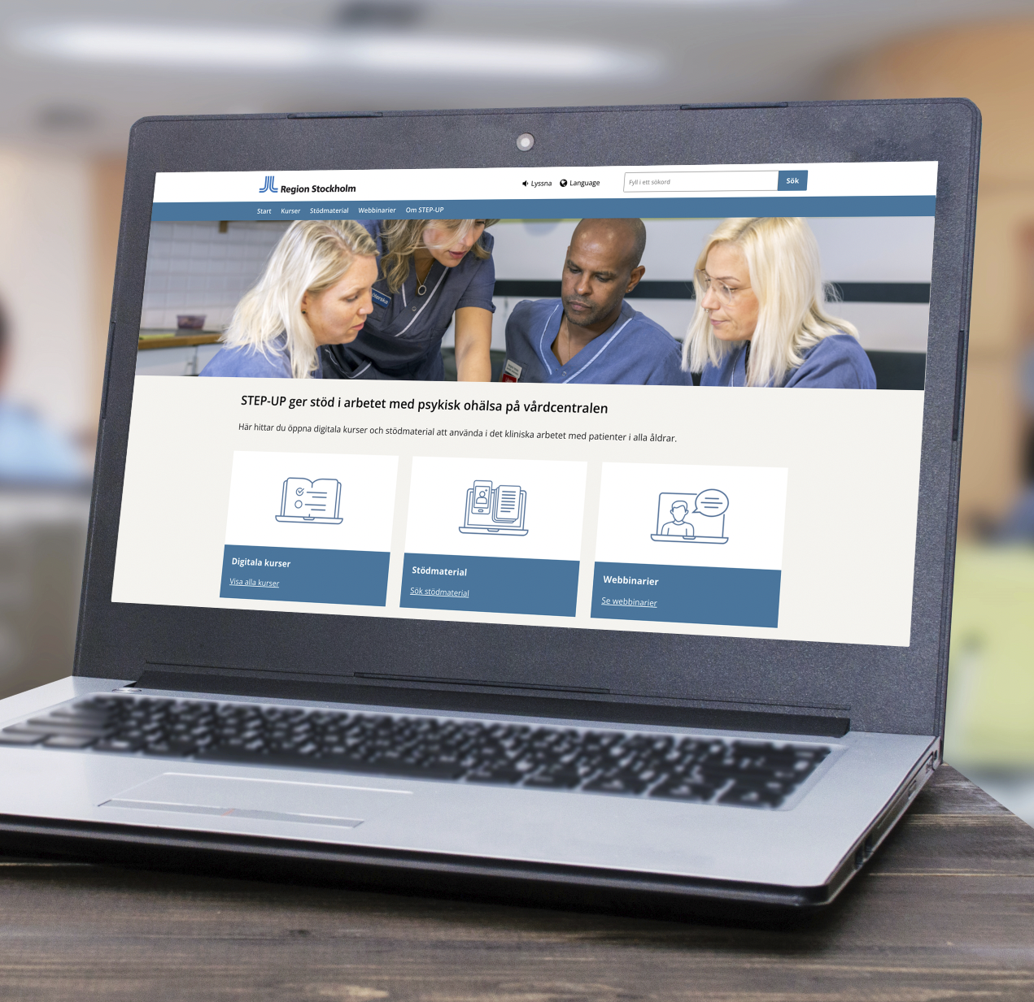
Var hittar jag kurserna? På STEP-UPs webbplats!
Ändra bild hemsida
www.step-up.regionstockholm.se
Information om digitala kurser, stödmaterial och webbinarier. Direktlänkar till alla kurser utan inloggning.
Kursutvärdering ska göras efter varje kurs och efter det finns möjlighet att ta ut kursintyg.
Kursutvärderingen är värdefull – ger STEP-UP möjlighet att förbättra kursen.
Notes:
Klicka på bilden i presentationsläge för att komma till webbplatsen,
www.step-up.regionstockholm.se

Slide 33
Planera in tid för utbildning
Titta igenom hela kursutbudet på STEP-UPs hemsida.
Kurserna är olika omfattande, vissa är kortare och andra kan ta upp till fyra timmar att genomföra.
Att gå kurserna kräver engagemang, utrymme för reflektion samt diskussion i teamet.
Gör därför en planering för teamet och avsätt lagom tid för var och en, men också tillfällen för att diskutera tillsammans.

Slide 34
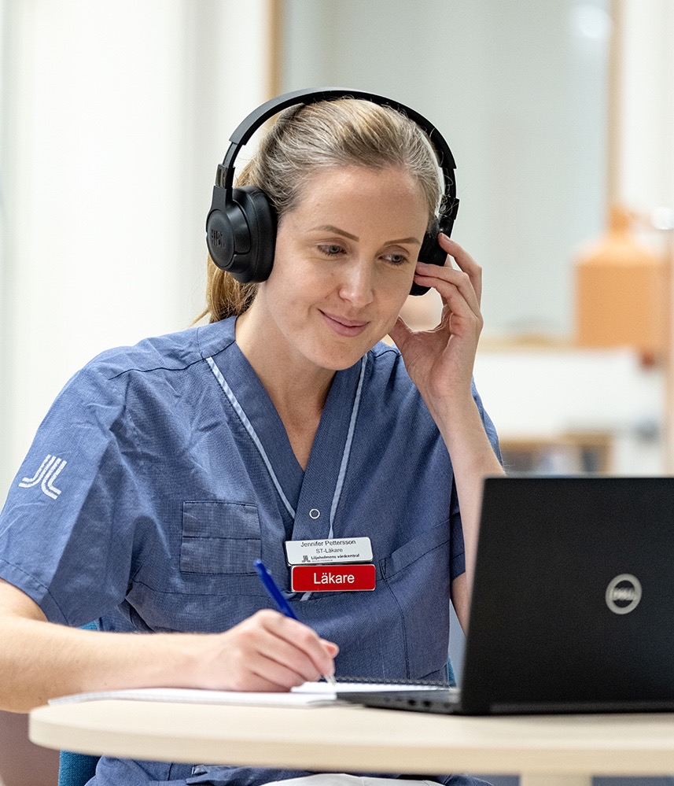
Kom igång med arbetet med psykisk ohälsa

Slide 35
Det handlar om verksamhetsutveckling
Verksamhetsutveckla med teamet för psykisk hälsa på din husläkarmottagning, vad behöver just du/ni göra – diskutera med ert team.
Det finns goda exempel runt om i regionen som arbetar enligt nytt FFU – hör med ert geografiska områdesnätverk. – Hur arbetar alla andra, finns det tips och råd?
Hör gärna av er till STEP-UP, vi kan förmedla kontakten.

Slide 36
Checklista för att komma igång
Kartlägga kompetensbehov i verksamheten och gör en plan för kompetensförsörjning i uppdraget, där både utbildning och rekrytering kan ingå. - Hur ser teamen ut i FFU? - Hur ska jag börja bygga Teamen? - Vilka ska ingå? - Hur många, så att det inte blir skört vid semester och sjukdomsfall? - Hur har jag gjort gällande utökade insatser barn och unga?
Utifrån listning förstå vilken kompetens samt vilken tjänstgöringsgrad som kan vara rimlig för respektive kompetens för att klara uppdraget. - Hur ser det ut på min husläkarmottagning gällande antal listade, vuxna, barn?

Slide 37
Anpassa team och arbetssätt inklusive rollfördelning, flöden och lokalt samarbete. - Ta stöd ifrån STEP-UPs kurser och forma din organisation på HLM där personer och olika kompetens har tydligt ansvar, tydliga roller och ett patientsäkert flöde för de olika patientgrupperna t ex. enligt triagemodellen, som du finner i kursen Att leda husläkarmottagningar med psykisk ohälsa.
Organisera hur teamet ska få tid att arbeta tillsammans och ta stöd från varandras kompetenser. - Det kan handla om att lägga till tid i tidböcker eller ”rond-tid” för teamet.
Gör en plan för att utbilda personal på din husläkarmottagning - Titta på översikten av alla kurser i STEP-UP, så får du en uppfattning av omfattningen av kursutbudet för att starta upp.

Slide 38
Tid för reflektion
Metoder för att skapa kreativa samtal
Bikupa | En kort reflektion (3-5 minuter) mellan två eller tre personer kring en viss fråga. Återkoppling från grupperna i storgrupp. Kan göras muntligen eller på notislappar. | Det går snabbt att få igång reflektion och samtal. Det ger även möjlighet för deltagarna att dela med sig av det som är viktigast.
Fyra hörn | En övning där ett påstående eller svaret på en fråga värderas från 1 till 4 där 1 = nej, håller inte alls med; 4 = ja, håller fullständigt med. Varje hörn i rummet representerar en siffra i skalan. Deltagarna ställer sig i det hörn som motsvarar den egna uppfattningen. | Fördelningen i rummet ger en visuell bild av åsiktsläget och det är ett enkelt sätt att snabbt komma igång med dialogen kring problem eller lösningar.
Laget runt | Alla får en liten stund att berätta något. Var dock noga med att förmedla syftet, vad medarbetarna ska säga något om samt hur lång tid var och en har på sig. 1-3 minuter brukar vara lagom för att inte rundan ska ta alltför lång tid, samt för att undvika att deltagarna kommer ifrån ämnet. | Detta är en bra metod för att säkerställa att alla kommer till tals.
Vad innebär detta?
Hur ser det ut hos oss?
Vad behöver vi göra?
Var börjar vi?

Slide 39
Förändringsledning – hur gör man det?
Regionen har tagit fram en digital utbildning i förändringsledning.
Förändringsledning, kurs på Lärtorget

Slide 40
Tack och lycka till!
www.step-up.regionstockholm.se
step-up.slso@regionstockholm.se

